Slide 1
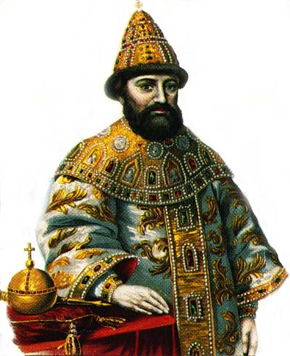
История в лицах.
«Отличался мягким характером, добротою и
робостью, за это и получил прозвище «Кроткий». Вел малоподвижный образ жизни, очень любил цветы, первым завел оранжерею в России. По решению «Совета всея земли» был избран родоначальником новой династии».
- Оком идет речь?
- В каком году он был избран на царство?

Slide 2
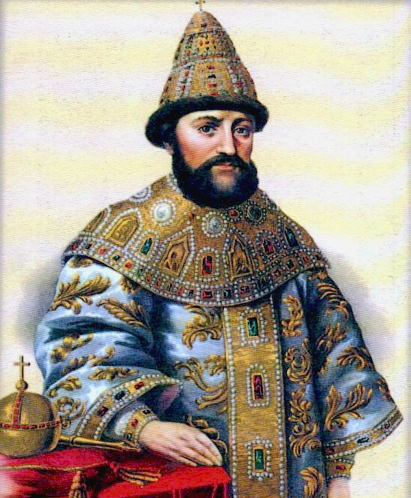
Правление Михаила Федоровича (1613-1645 гг.)

Slide 3
Ответить на вопросы к видео:
Последствия Смуты?
Личные качества Михаила Федоровича Романова?
Почему выбрали М.Ф. Романова?
Кто были родители М.Ф. Романова?
Основные враги после Смуты?

Slide 4
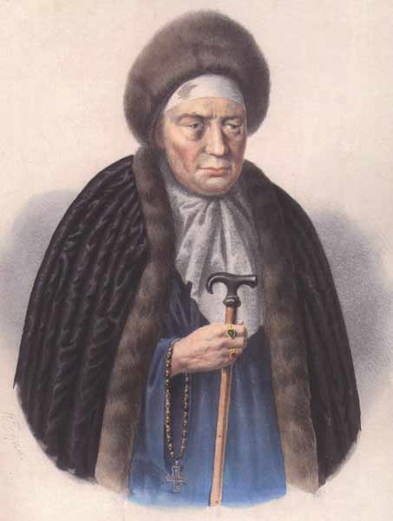
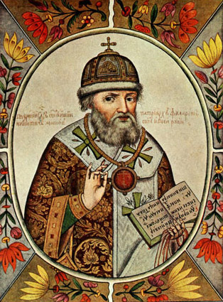
Марфа
Митрополит Филарет

Slide 5
Почему Михаил?
Родство с династией Рюриковичей по женской линии
Устраивал служилое дворянство (был молодым и неопытным)
Нравственный облик Михаила (сын митрополита отвечал интересам церкви, соответствовал народным представлениям о царе-пастыре, заступнике перед Богом)

Slide 6
Последствия Смуты и пути их решения

Slide 7
1. Династический кризис. | Укрепление династии Романовых. Патриарх Филарет.
2. Социальные конфликты. | Бывших «тушинцев» включили в состав вооружённых сил государства; казаков зачислили на государеву службу; прочие бунтовщики разгромлены.
3. Польско-шведская интервенция. | Столбовский (1617 г.) мир со Швецией и Деулинское (1618 г.) перемирие с Польшей.
4. Упадок и разорение страны. | Постепенное возрождение экономики.

Slide 8
Задачи Михаила Федоровича.
Укрепить власть.
Восстановить хозяйство страны.
Устранить претендентов на престол.

Slide 9
Марфа
Митрополит Филарет

Slide 10
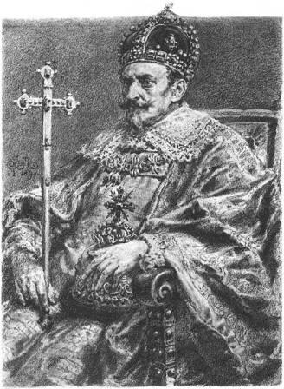
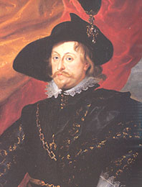
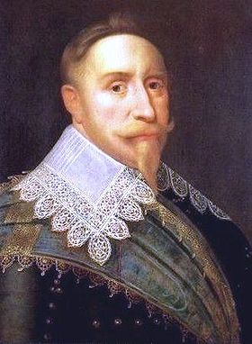
Сигизмунд III
Владислав IV Ваза
Густав II Адольф

Slide 11
Борьба за русский престол после Смуты
 | Год | Действующие лица | Мирные договора | Итоги
Швеция
Польша

Slide 12
Столбовский мирный договор между Россией и Швецией (1617 г.):
России возвращены Новгород, Ладога; Россия теряла крепости Ивангород, Ям, Копорье, Орешек (Карельский перешеек и устье Невы); Россия обязана выплатить хлебную контрибуцию.
Деулинское перемирие между Россией и Польшей
(1618 г.):
Польша удерживала Смоленские, Чернигово; династия Романовых не была признана поляками.
Смоленская (русско-польская) война (1632–1634): Поляновский мирный договор между Россией и Польшей (1634 г.): подтверждены границы по Деулинскому
перемирию, польский король Владислав (в 1632 г. король Сигизмунд III умер) отказался от притязаний на московский престол и признал Михаила Романова законным царём.

Slide 13
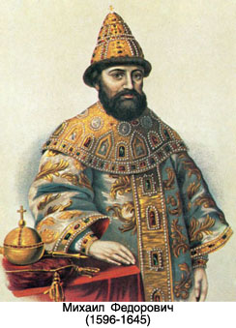
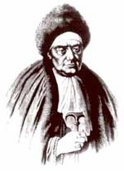
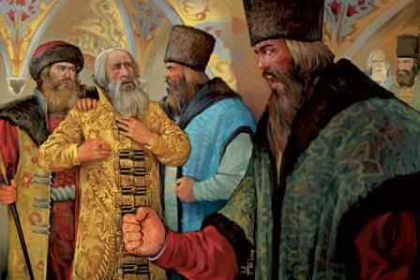
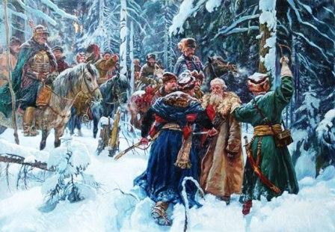
Михаил Романов
(1613-1645)

Slide 14
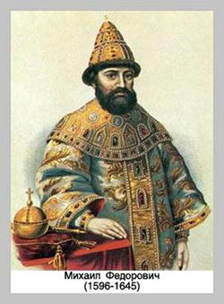
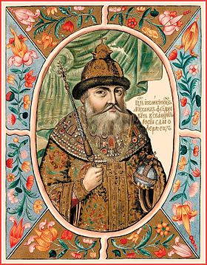
Михаил Фёдорович Романов (1613-1645 гг.)

Slide 15
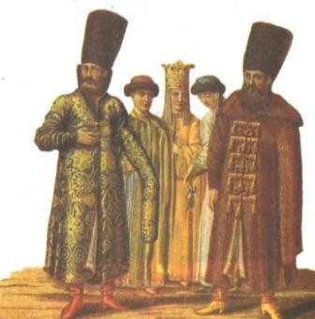
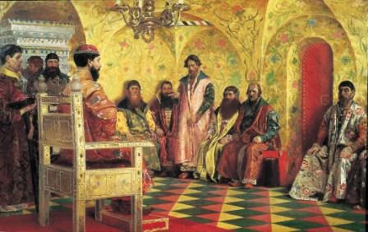
Первые 6 лет правления
Боярская дума - главенствующее положение:
Не отменяются и не издаются законы,
Не начинается война, и не заключается мир,
Судебные решения за боярами

Slide 16
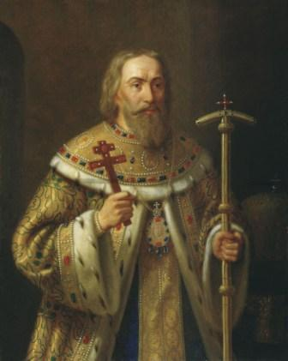
В 1619 году возвращается Филарет, курс на укрепление самодержавие.
Дворянство за службу получало в награду земли и привилегии
Процесс закрепления крестьян, увеличение срока сыска
3. Увеличивается число приказов
4. Наравне с боярской думой собираются земские соборы

Slide 17
Местное управление
Царь
Воевода
Сбор налогов, суд, армия, строительство. Получали зарплату.

Slide 18
С целью повышения авторитета центральной власти были введены новые государственные печати, а так же появился новый титул «самодержавец».

Slide 19
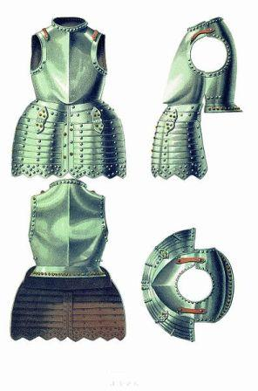
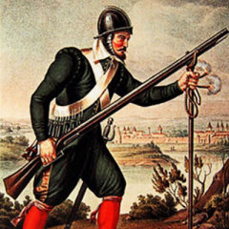
Военная реформа
Формирование кавалерийских и пехотных соединений по западному образцу.
Части вооружались новым, современным оружием, и действовали по новым тактическим схемам.
Увеличилось число иностранцев

Slide 20
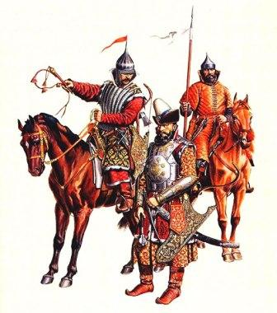
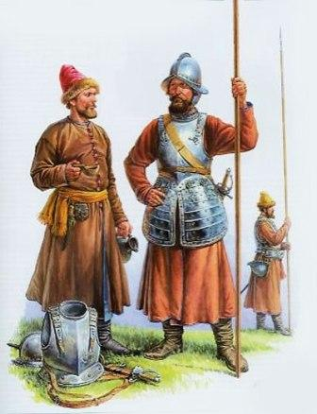
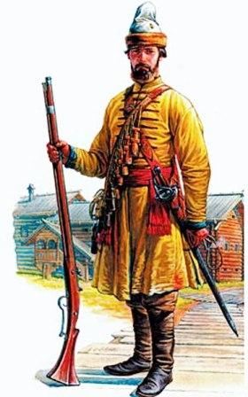
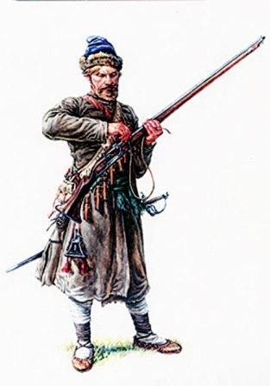
В 1642 году было положено начало военным преобразованиям. Иностранные офицеры обучали русских "ратных людей" военному делу, и в России появились "полки иноземного строя": солдатские, рейтарские, драгунские. Это был первый важный шаг к созданию регулярного национального войска в России.

